Slide 1
Аналіз моніторингу у V(9) класах з української мови, математики, історії України, англійської мови

Slide 2
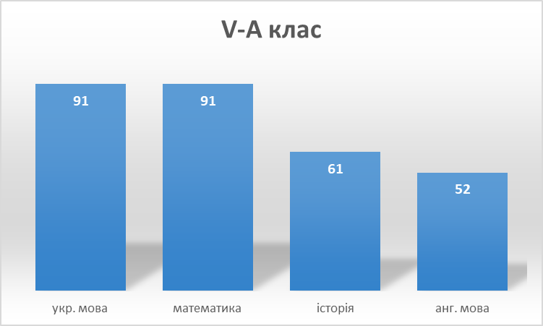
Якість знань у V- А класі

Slide 3
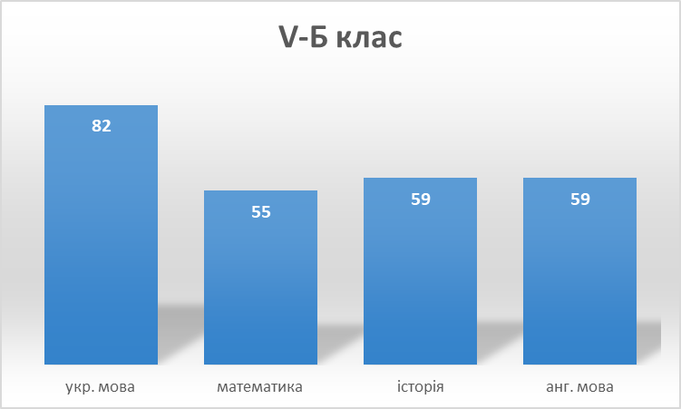
Якість знань у V- Б класі

Slide 4
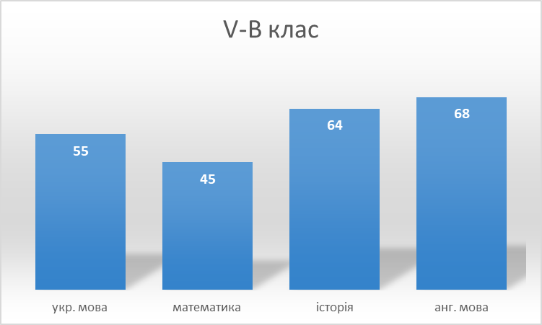
Якість знань у V- В класі

Slide 5
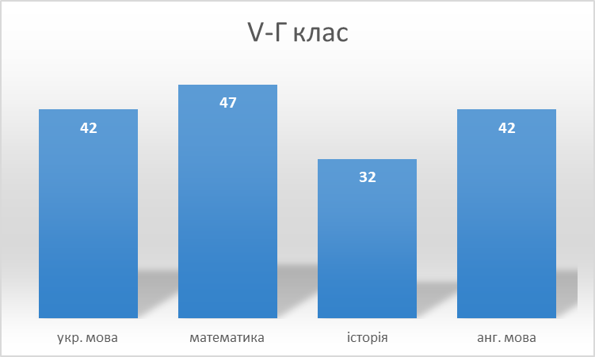
Якість знань у V- Г класі

Slide 6
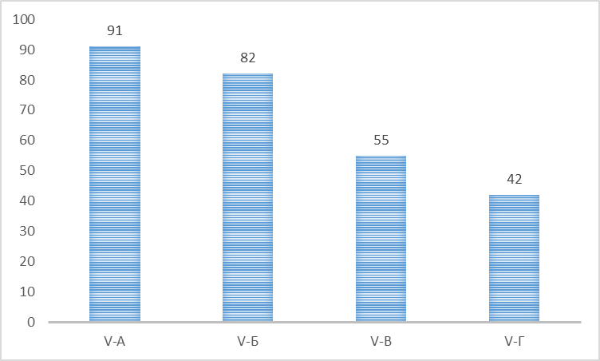
Якість знань з української мови

Slide 7
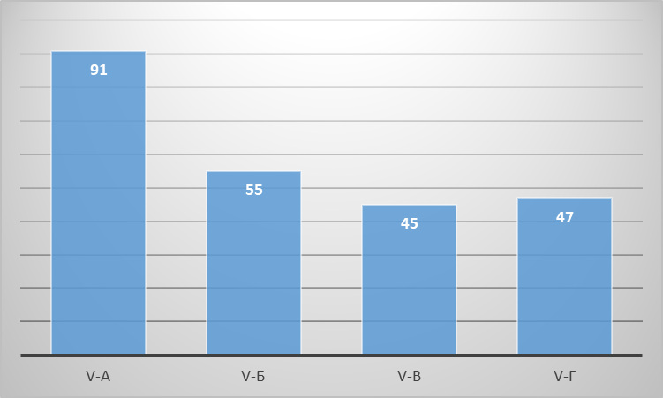
Якість знань з математики

Slide 8
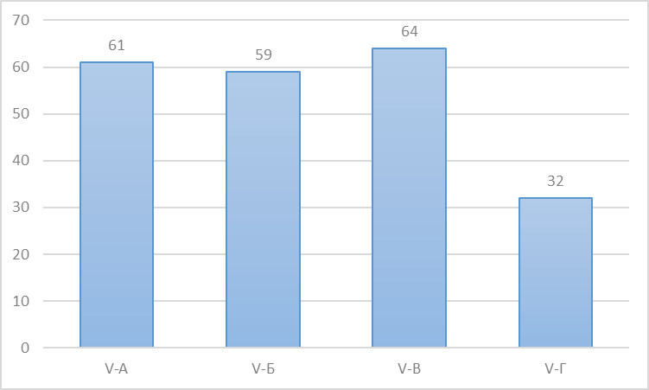
Якість знань з історії України

Slide 9
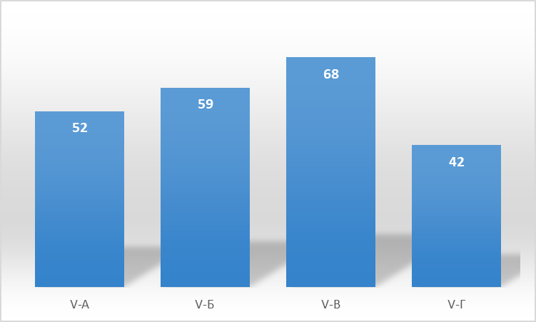
Якість знань з англійської мови

Slide 10
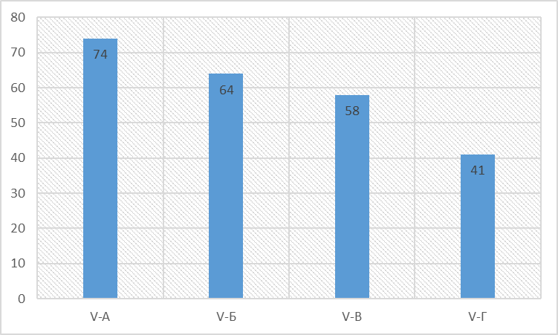
Якість знань учнів V(9)- х класів

